Slide 1




Présentation des travaux de la chaire (réunion OSI-DGCIS)
Chaire « capital humain et performance globale »
fondation Bordeaux université – 27 juin 2014
Stéphane Trébucq
Anne Goujon-Belghit

Slide 2


Chaire « capital humain et performance globale »
Chaire logée au sein de la fondation Bordeaux université
Objectif de la fondation : épondre aux missions d’intérêt général en développant des actions de recherche, de formation, d’insertion et d’internationalisation.
Une équipe : Stéphane Trébucq, Anne Goujon-Belghit, Olivier Herrbach
La chaire est adossée aux activités et chercheurs de l’IAE de Bordeaux, et a pour but de proposer aux organisations une démarche et une mesure opérationnelle du pilotage de leur capital humain.
2 donateurs
La chaire du capital humain et de la performance globale
L’écosystème de la chaire : rapprochement université-entreprises-consultants
La chaire réunit des enseignants-chercheurs et des professionnels afin de garantir le déploiement de ses idées et de ses méthodologies innovantes

Slide 3
Modèle stratégique de pilotage de la performance de Kaplan & Norton (2004)
Perspective
création de valeur durable
Création et partage optimal de la valeur partenariale
Stratégie de productivité
Stratégie de croissance
Stratégie de responsabilité
Améliorer la structure des coûts
Améliorer l’utilisation des actifs
Etendre
les offres
Fidéliser
les patients
Partager les bonnes pratiques
Réduire les externalités négatives
Perspective
Parties prenantes
Stratégie d’offre au patient (excellence opérationnelle, intimité, innovation, avantage protégé par une barrière à l’entrée)
Prix
Qualité
Délai
Usages
Communi-cation
Service
Réputation
Produit / Service
Relation
Image/Marque
Perspective
environne-mentale
Préservation des générations présentes et futures
Matières
Energies
Air
Eau
Sols
Biodiversité
Déchets
Transports
Stéphane Trébucq – IAE et Université de Bordeaux
Perspective
processus
Internes et excellence opérationnelle
Processus
opérationnels
Processus
relationnels
Processus
d’innovation
Processus
d’audit et de contrôle
Achats responsables
Logistique
Réalisation
Service après vente
Accueil
Fidélisation
et croissance
Partenariats
Formation
Consultation
Amélioration
Changement
Risques sociaux et
environmentaux
Santé, Sécurité, Qualité
Ethique/déontologie
Perspective
apprentissage,
gouvernance,
prospective
Capital organisationnel
Leadership, travail en équipe,
culture, gouvernance,
alignement stratégique
Capital humain
Connaissances, compétences,
talents, motivation, créativité
Capital informationnel
Système d’information, nouvelles
technologies, veille et prospective

Slide 4
Notre démarche scientifique
Analyse documentaire
Revue de la littérature
Base de données de 2500 articles de revues scientifiques à comité de lecture
Revue des définitions
Revue des modèles des consultants
Consultations
Rencontre avec les consultants (focus groupe)
Rencontre avec les dirigeants (CJD)
Rencontre avec les auditeurs/évaluateurs (EFQM)
Approche empirique
Phase test de la démarche et prospection

Slide 5
Notre présentation du capital humain
Compétence
capacités de départ
éducation et formation
expérience,
connaissance,
dextérité,
efficacité et talent
Attitude
motivation,
culture,
stabilité émotionnelle
extraversion,
enthousiasme,
ouverture d’esprit,
loyauté,
courage,
esprit collaboratif
motivation,
alignement stratégique
engagement,
leadership,
participation,
sentiment d’appartenance
Créativité et Agilité
créativité,
innovation,
capacité d’adaptation
capacité de recul critique
capacité d’apprentissage
Source : Chaire Capital Humain – fondation Bordeaux Université (S. Trébucq, A. Goujon-Belghit, O. Herrbach)

Slide 6
Capital humain et gouvernance d’entreprise
Coordination ?
DRH
Managers
Activation du potentiel humain
Direction
Organisation
Facteurs
endogènes
Facteurs
exogènes
Histoire
Culture organisationnelle
Stratégie d’établissement
Système d’informations
Participation du personnel
Législation
Financement
Attentes des autorités
Benchmarking
Pressions externes
Maîtrise ?
Influence ?

Slide 7


Notre modèle de gestion stratégique du capital humain
2. Comment gérer le capital humain ?
3. Quels impacts à l’échelle individuelle ?
PROCESSUS CLES
P1. Prévoir
P2. Manager
P3. Optimiser
P4. Limiter les risques
RESULTATS
NIVEAU SALARIES
- S1. Compétences
- S2. Attitudes
- S3. Créativité
- S4. Fidélité
1. Va-t-on intégrer le capital humain ?
4. Quels impacts à l’échelle collective ?
DETERMINANTS
D1. Croyances
D2. Choix
D3. Moyens
D4. Fonctionnement
RESULTATS
NIVEAU ENTREPRISE
E1. Image et réputation
E2. Offre améliorée
E3. Satisfaction patients
E4. Performance financière
Source : chaire capital humain (Trébucq, Goujon-Belghit, Herrbach)

Slide 8
Expérimentation
avec le groupe
du CJD Bordeaux
12 février 2014
Questions à traiter
Q1. Qu’est-ce que le capital humain ?
Q2. A quoi sert le capital humain ?
Q3. Comment gérer le capital humain ?
Nous vous demandons de répondre à ces trois questions
en exprimant vos croyances générales
qui ne sont pas forcément liées à l’entreprise ou
aux entreprises que vous dirigez ou avez dirigées.
Vos réponses de groupe ne nécessitent pas
de produire une opinion consensuelle.
Différents avis contradictoires
pourront être exprimés.

Slide 9
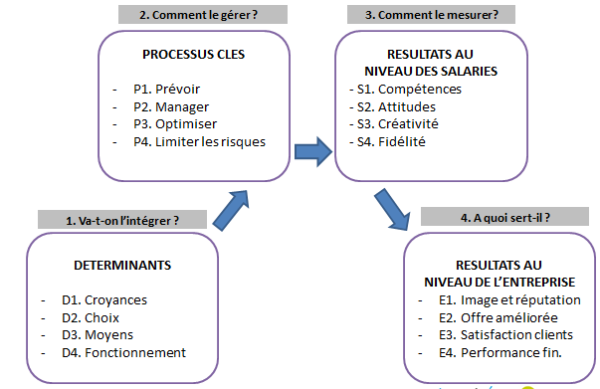
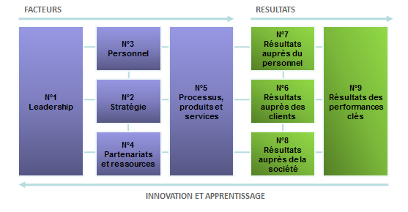
Expérimentation
avec le groupe
des évaluateurs
EFQM France 04 avril 2014
Trouver les sous-critères
du modèle EFQM
liés au capital humain,
et leur attribuer un poids

Slide 10
Démarche de mesure du capital humain
(Chaire capital humain – fondation Bordeaux Université)
Etapes de la démarche :
Diagnostic
(dirigeants)
Evaluation par un consultant associé à la chaire
Enquête
(salariés)
Questionnaire fondé sur les mesures reconnues sur un plan académique
Synthèse
Interviewés : l’équipe dirigeante
Questionnés : tous les salariés
Déduction d’objectifs stratégiques et de plans d’action
Visualisation des forces-faiblesses
Indispensable :
Expliquer auprès de l’ensemble des salariés la démarche
Présenter les résultats obtenus à l’ensemble des salariés
Traduire les résultats obtenus en actions, et renouveler la mesure
Source : chaire capital humain (Trébucq, Goujon-Belghit, Herrbach)

Slide 11
Exemple de contenu du questionnaire-salariés
Source : Chaire Capital Humain – Fondation Bordeaux Université (S. Trébucq, A. Goujon-Belghit, O. Herrbach)

Slide 12


Chaire capital humain – fondation Bordeaux université
Titulaires académiques :
Stéphane Trébucq
Titulaire de la Chaire « Pilotage du Capital Humain et de la performance globale » de l’Université de Bordeaux Professeur des universités en Sciences de gestion, Université – IAE de Bordeaux
trebucq@u-bordeaux4.fr
Anne Goujon-Belghit
Titulaire adjointe de la Chaire « Pilotage du Capital Humain et de la performance globale » de l’Université de Bordeaux
Maître de conférences en Sciences de gestion, Université - IAE de Bordeaux
anne.goujon@laposte.net
Direction scientifique :
Olivier Herrbach
Professeur des universités en Sciences de gestion, Université - IAE de Bordeaux
olvier.herrbach@u-bordeaux4.fr
Consultants associés à la Chaire « Pilotage du Capital Humain et de la performance globale » :
Luca Avallone
Associé fondateur du cabinet Tessares Conseil
luca.avallone@tessaresconseil.com
Michel Fourmy
Dirigeant du cabinet Michel Fourmy Conseil
contact@michel-fourmy-conseil.com
Alexis Audry
Associé fondateur du cabinet Tessares Conseil
alexis.audry@tessaresconseil.com
Catherine Kettner
Dirigeante du cabinet Catherine Kettner Conseil
catherine.kettner@free.fr
Olivier Couret-Delegue
Professeur et consultant
ocouretde@numericable.fr
Hélène Rambaud
Dirigeante du cabinet Hélène Rambaud Conseil
rambaud.conseil@gmail.com
Bruno Louvigny
Dirigeant du cabinet Alcade Management
b.louvigny@alcade.be
Contacts :
Stéphane Trébucq : 06 63 68 60 40
Anne Goujon-Belghit : 06 85 65 68 12
http://fondation.univ-bordeaux.fr/chaire/capital-humain

